Slide 1
Контрольная работа №5 Имя прилагательное
уровень 1
уровень 2
уровень 3

Slide 2
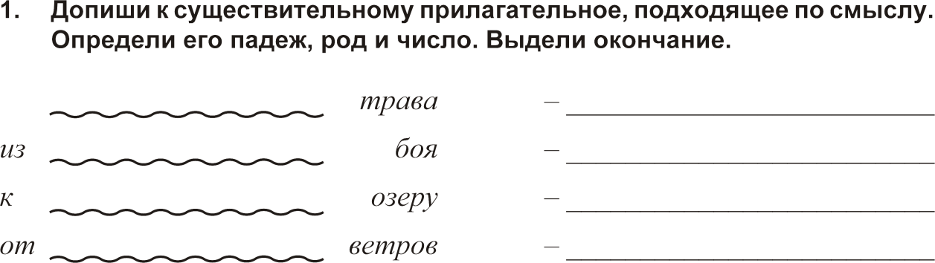

Имя прилагательное: уровень 1
высок ая
И. п., ж. р., ед. ч.
жесток ого
Р. п., м. р., ед. ч.
син ему
Д. п., ср. р., ед. ч.
резк их
Р. п., м. р., мн. ч.

Slide 3
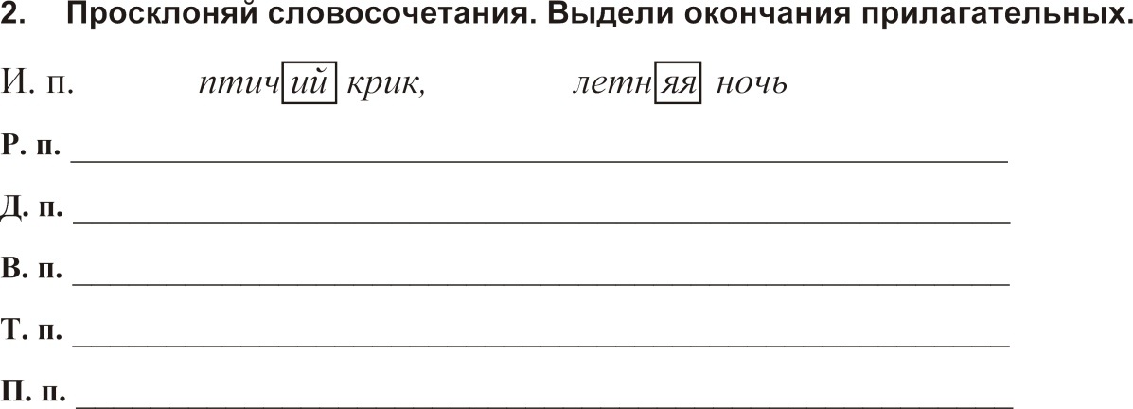
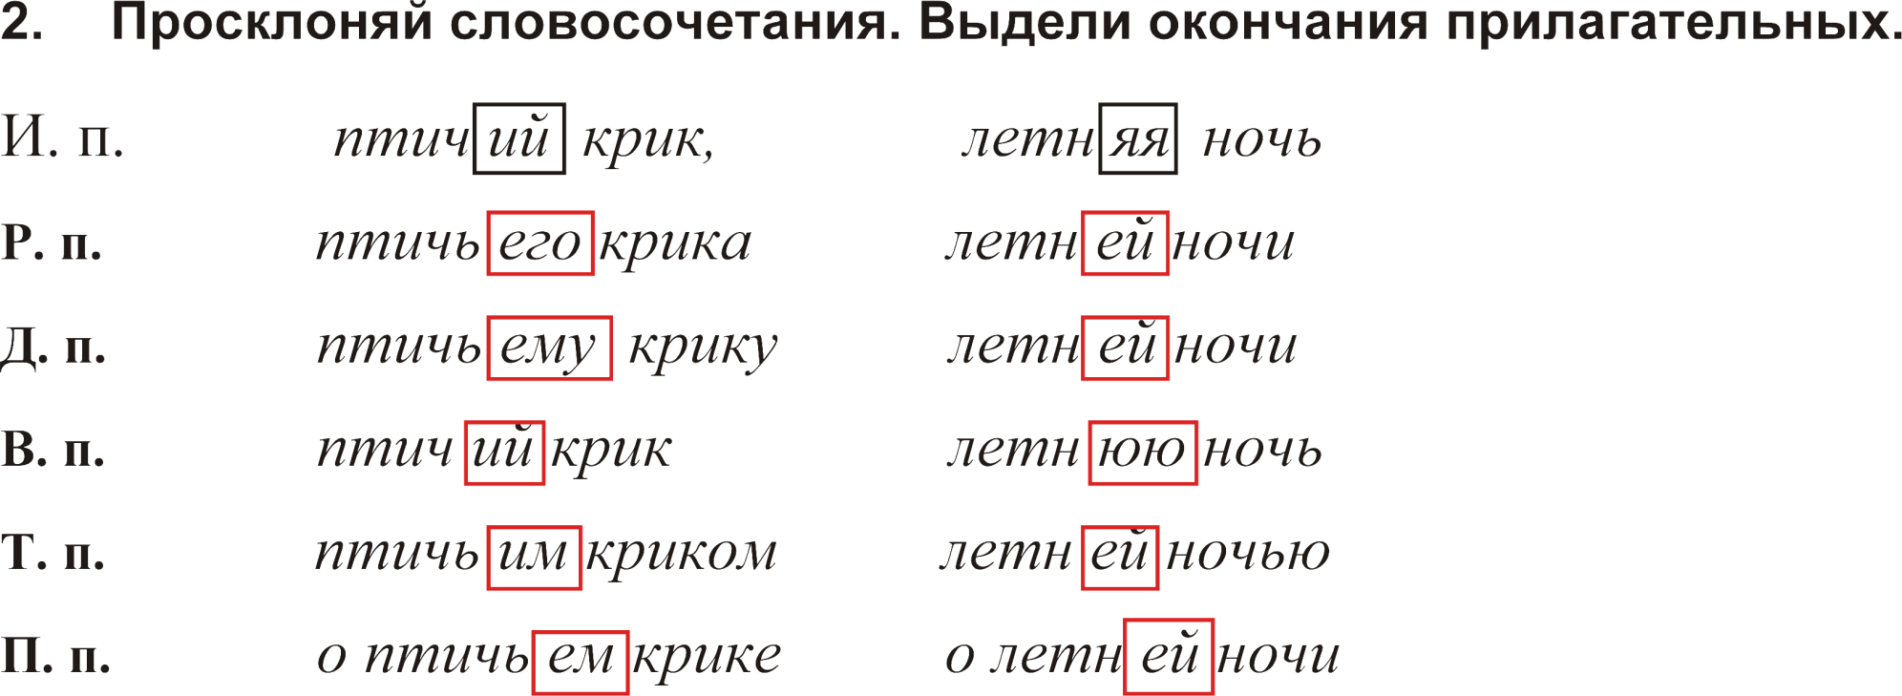
Имя прилагательное: уровень 1

Slide 4
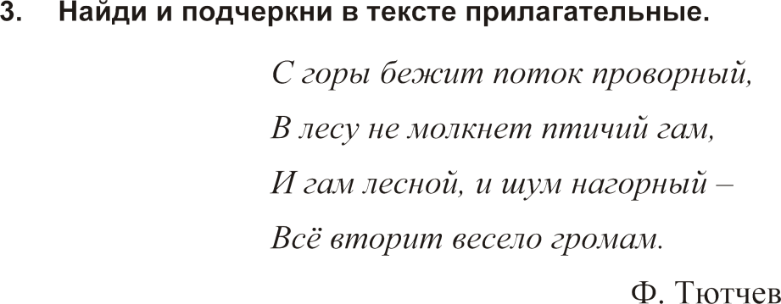
Имя прилагательное: уровень 1

Slide 5
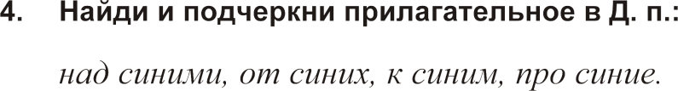
Имя прилагательное: уровень 1

Slide 6
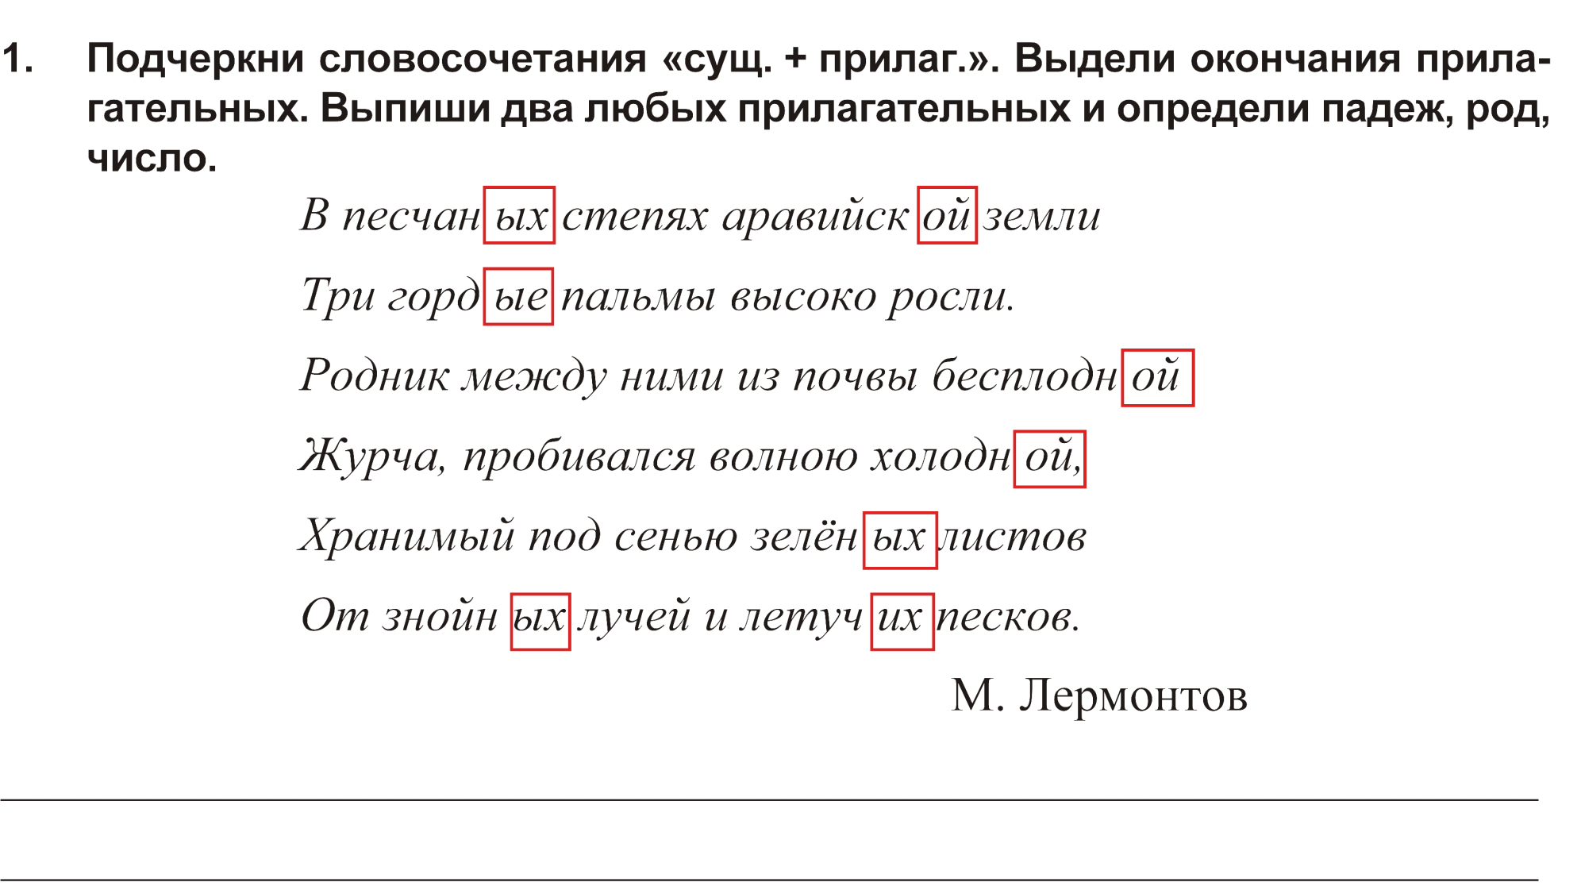
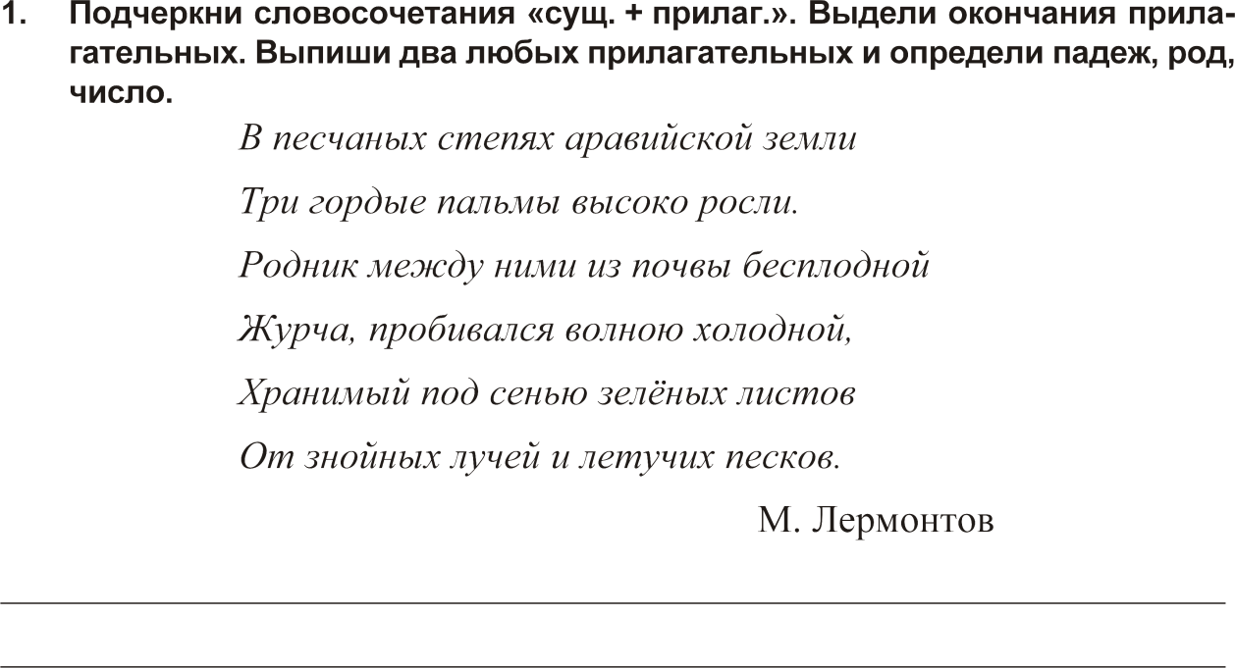
Имя прилагательное: уровень 2
(от) летучих - Р. п., - р., мн. ч.
(в) песчаных - П. п., - р., мн. ч.

Slide 7
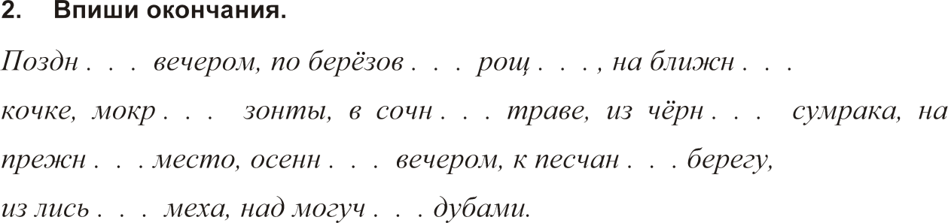
Имя прилагательное: уровень 2
им
ым
ам
ей
ые
ой
ого
ее
им
ому
его
ими

Slide 8
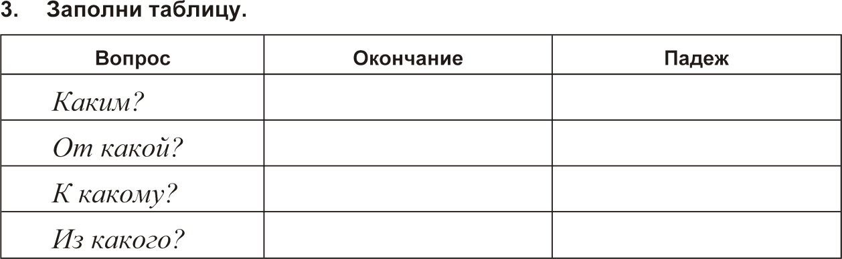
Имя прилагательное: уровень 2
-им, -ым
Т.
-ой, -ей
Р.
-ому, -ему
Д.
-ого, -его
Р.

Slide 9
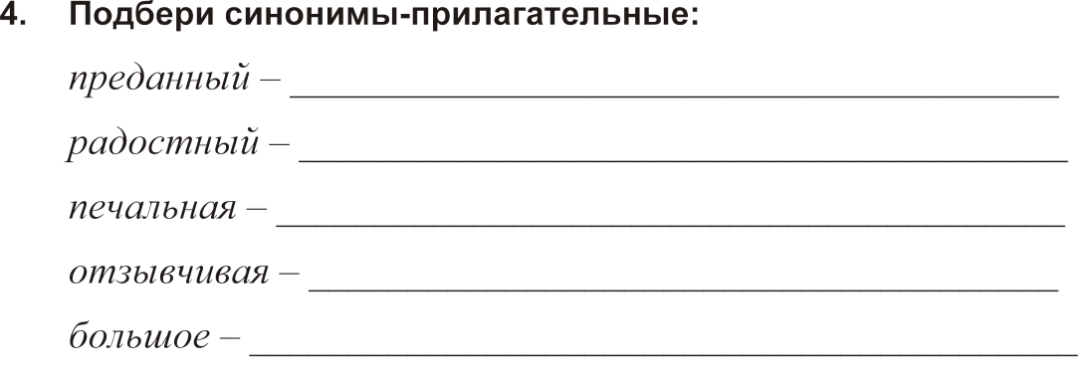
Имя прилагательное: уровень 2
верный
веселый
грустная
чуткая
крупное

Slide 10
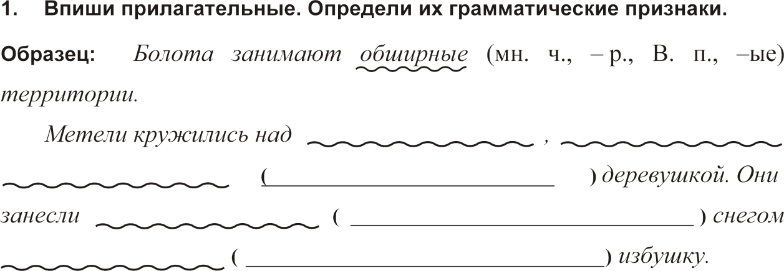
Имя прилагательное: уровень 3
маленькой
далекой
лесной
ед.ч., ж. р., Т. п., -ой
липким
ед.ч., м. р., Т. п., -им
ветхую
ед.ч., ж. р., В. п., -ую

Slide 11
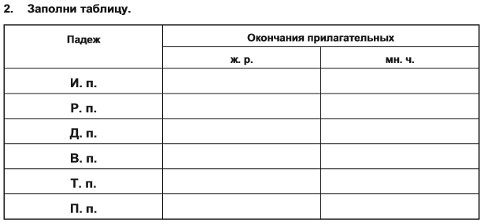
Имя прилагательное: уровень 3
-ая, -яя
-ие, -ые
-ой, -ей
-их, -ых
-ой, -ей
-им, -ым
-ую, -юю
-ие, -ые, -их, -ых
-ой, -ей
-ими, -ыми
-ой, -ей
-их, -ых

Slide 12
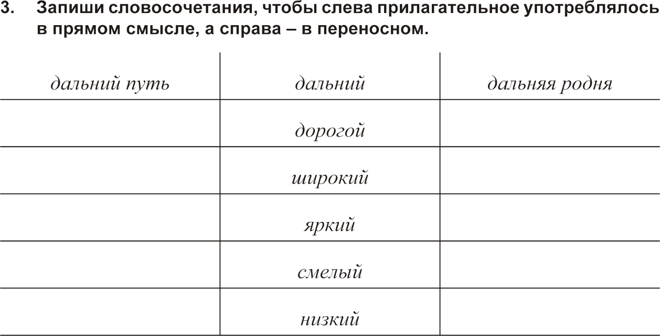
Имя прилагательное: уровень 3
дорогая покупка
дорогая память
широкая река
широкая натура
яркий цвет
яркий человек
смелый поступок
смелое решение
низкий стул
низкий голос

